Slide 1



Suurpetojen kohtaaminen
Notes:
Kannen valokuvat vasemmalta oikealle: Jaakko Alalantela, Suomen riistakeskus / Antti Härkälä, Luonnonvarakeskus / Jaakko Alalantela, Suomen riistakeskus / Mari Lyly, Suomen riistakeskus

Slide 2

Miltä tuntuisi kohdata suurpeto?
Oletko sinä tai tuttusi nähnyt luonnossa suurpedon?
Entä eläintarhassa?
Notes:
Tehtävä: Keskustelu suurpetojen kohtaamisesta
Keskustelkaa, miltä tuntuisi kohdata suurpeto. Onko luokkalainen tai jonkun tuttu joskus törmännyt suurpetoon?
Suurpedot herättävät paljon tunteita, ja se on ymmärrettävää. On tärkeää, ettei oppilaiden kokemuksia tai niiden herättämiä tunteita arvoteta tai vähätellä. Tarkoitus on kannustaa kuuntelevaan ja avoimeen keskusteluun.
Ohjeet ja vinkit keskustelun järjestämiseen löytyvät opettajan oppaasta (s. X).

Slide 3
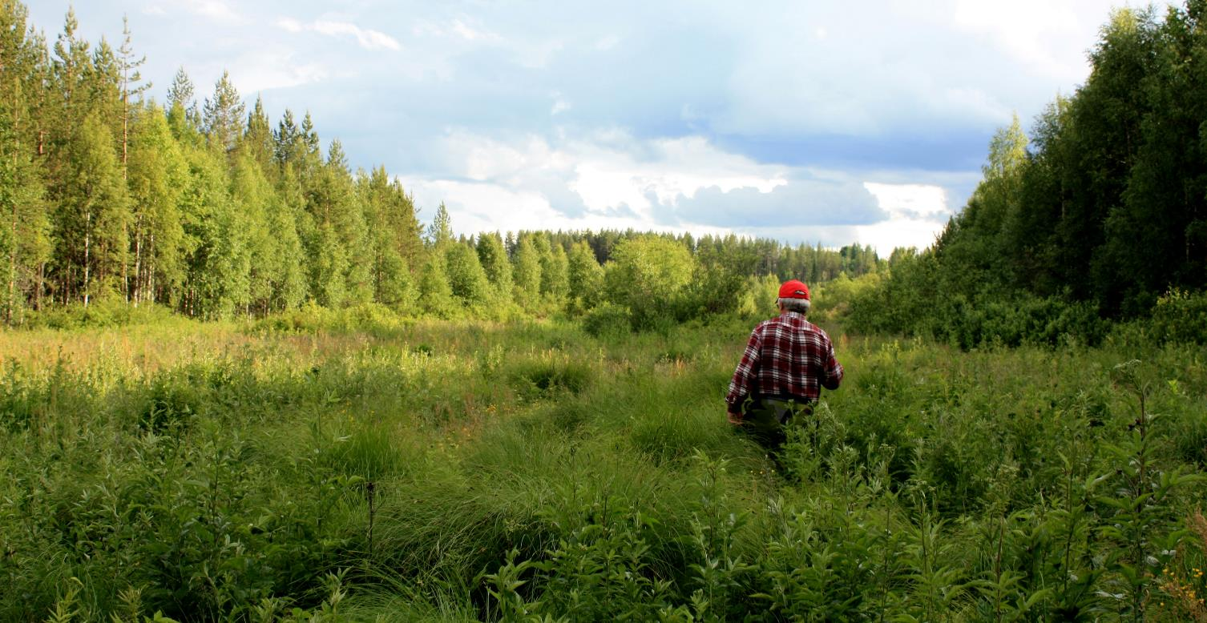
Suurpedon kohtaaminen on hyvin harvinaista
Eläinten aistit ovat niin hyvät, että ne haistavat ja kuulevat ihmisen jo kaukaa ja piiloutuvat tai pakenevat paikalta.
Jos kuitenkin törmäät suurpetoon luonnossa, yleensä eläin säikähtää kohtaamista sinua enemmän.
© Roine Piirainen / Kuviasuomesta.fi
Notes:
Suurpedon kohtaaminen luonnossa on hyvin harvinaista. Ihmiset ja suurpedot liikkuvat yleensä eri aikoihin vuorokaudesta. Lisäksi eläinten aistit ovat niin hyvät, että ne haistavat ja kuulevat ihmisen jo kaukaa ja piiloutuvat tai pakenevat paikalta. Jos pedon pääsee näkemään turvallisissa olosuhteissa, esimerkiksi riittävän välimatkan päästä, on kohtaaminen unohtumaton elämys.
Jos satut törmäämään suurpetoon luonnossa, yleensä eläin säikähtää kohtaamista sinua enemmän. Vaaratilanteiden välttämiseksi on hyvä hankkia tietoa siitä, miten kannattaa toimia suurpedon kohdatessa.

Slide 4
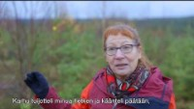

Unohtumaton kohtaaminen karhun kanssa
© LIFE EUROLARGECARNIVORES
Notes:
Videon YouTube-linkki: https://www.youtube.com/watch?v=PgYL43aGvAM
Muita videoita suurpetojen kohtaamisista:
https://www.youtube.com/watch?v=h_nBJX9_BKE
https://www.mtvuutiset.fi/artikkeli/video-rajavartiosto-kohtasi-pitkospuilla-karhuun-kumpi-se-vaistaa/5946222 / https://www.youtube.com/watch?v=18JYfuAV3OI

Slide 5
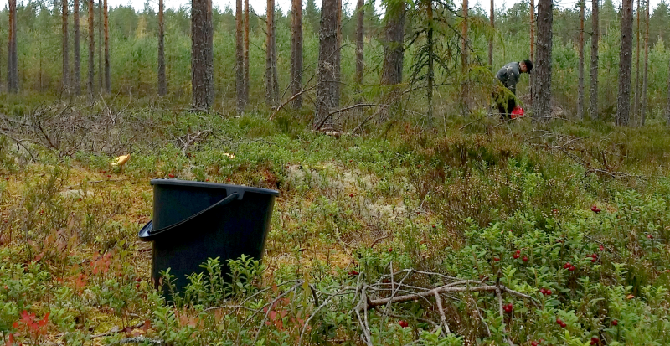
Suurpedon kohtaaminen voi olla elämys
Jos pedon pääsee näkemään turvallisissa olosuhteissa, esimerkiksi riittävän välimatkan päästä, on kohtaaminen unohtumaton elämys.
© Mari Lyly / Suomen riistakeskus

Slide 6
Missä tilanteissa suurpetoon voi törmätä?

Slide 7
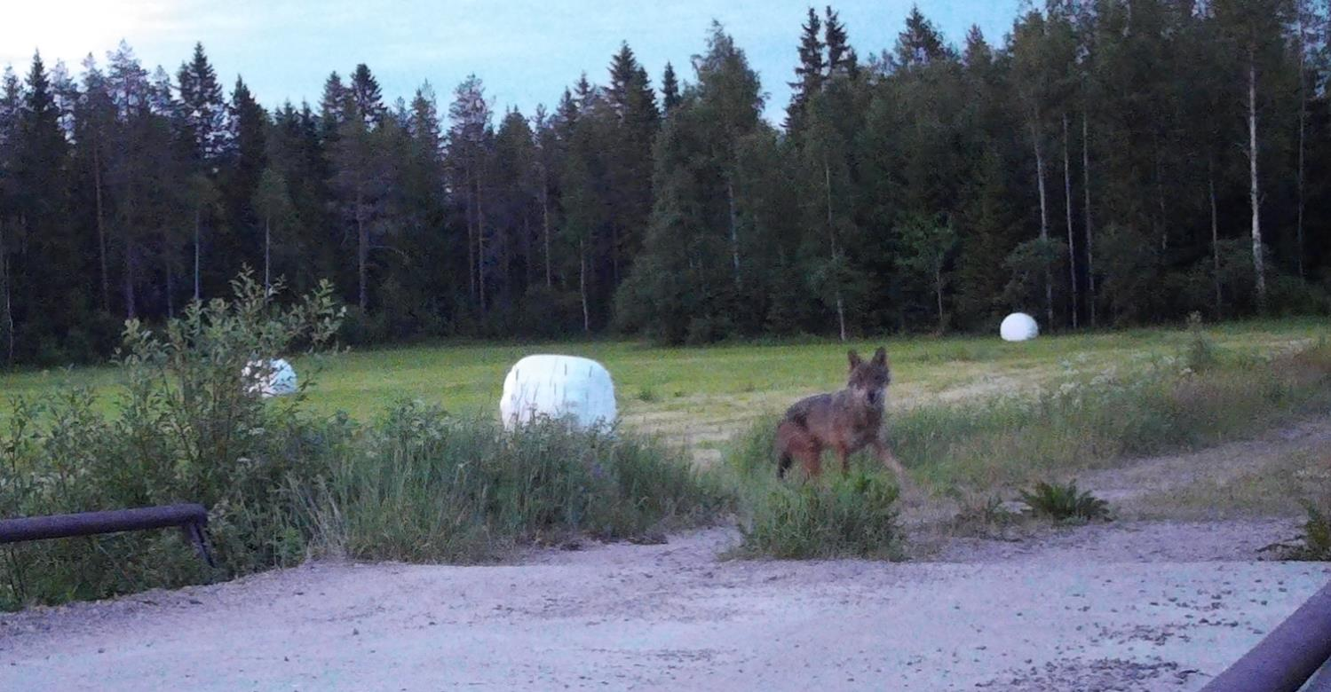
1.
Nuoret sudet ovat kokemattomia, eivätkä osaa vältellä ihmistä yhtä hyvin kuin aikuiset lajikumppanit.
© SusiLIFE-riistakamera
Notes:
Nuoret sudet voivat käydä vaelluksillaan ihmisasutuksen läheisyydessä.
Nuoret sudet jättävät aikanaan perhelaumansa ja lähtevät etsimään omaa kumppania ja reviiriä. Nuoret sudet ovat kokemattomia, eivätkä ne osaa vältellä ihmistä yhtä hyvin kuin kokeneemmat lajikumppaninsa.
Pihavierailut voivat lisääntyä myös silloin, kun susipari asettuu uudelle alueelle ja opettelee tuntemaan uuden reviirinsä.
Yleensä susien kulkemisen huomaa öiseen aikaan ilmestyneistä jäljistä. Sutta pääsee näkemään vain harvoin. Myös muiden lajien nuoret yksilöt voivat käydä pihassa.

Slide 8
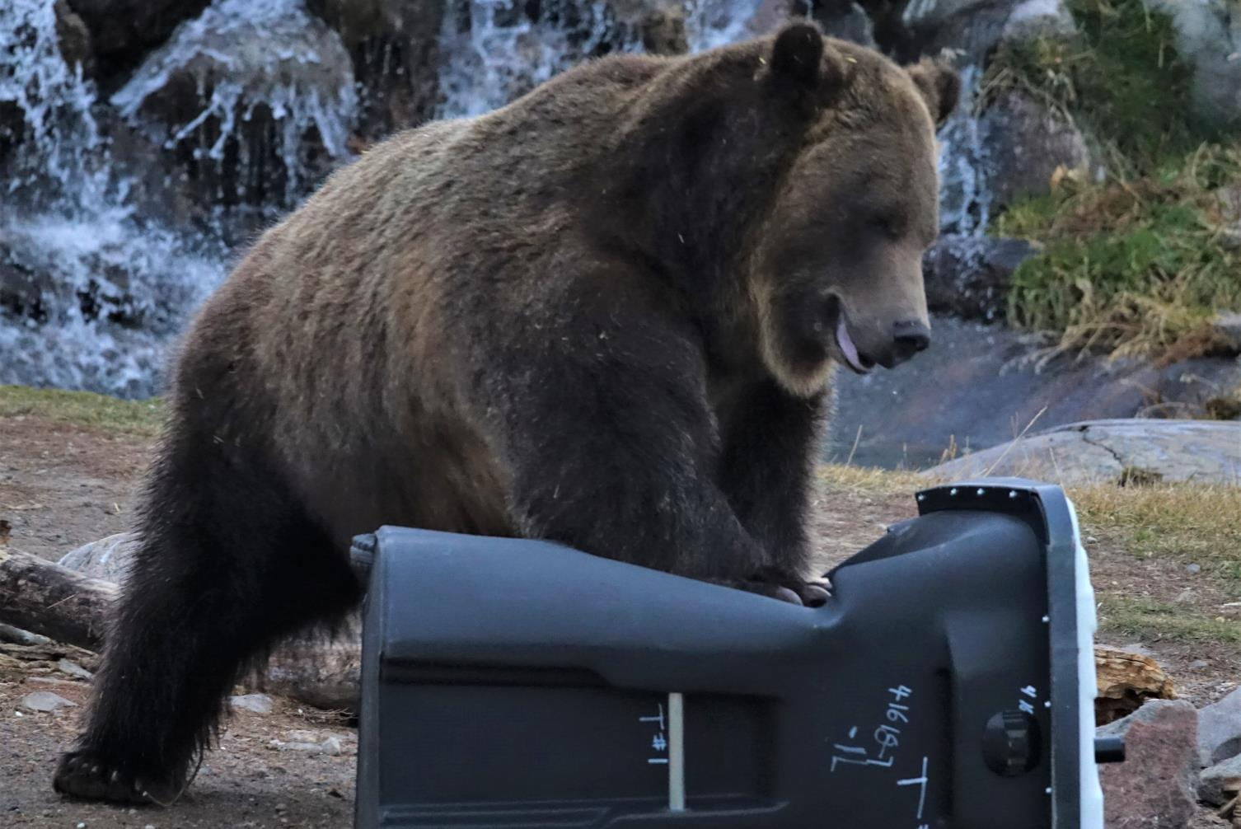
2.
Karhut saattavat oppia hakemaan ruokaa ihmisten läheltä.
Älä koskaan ruoki petoja!
© Kai-Eerik Nyholm / Suomen Riistakeskus
Notes:
Karhut saattavat oppia hakemaan ruokaa ihmisten läheltä.
Karhu on viisas eläin, joka oppii nopeasti helpon tavan saada ravintoa. Emo voi opettaa tavan myös pennuilleen, jotka aikuisinakin etsivät ravintoa ihmisten läheisyydestä kuten emo niitä opetti.
Teurasjätteet ja muu ravinnoksi kelpaava voi houkutella ihmisten lähelle myös susia.
Älä koskaan ruoki petoja, jotta ne eivät opi hakemaan ruokaa ihmisten läheltä.

Slide 9
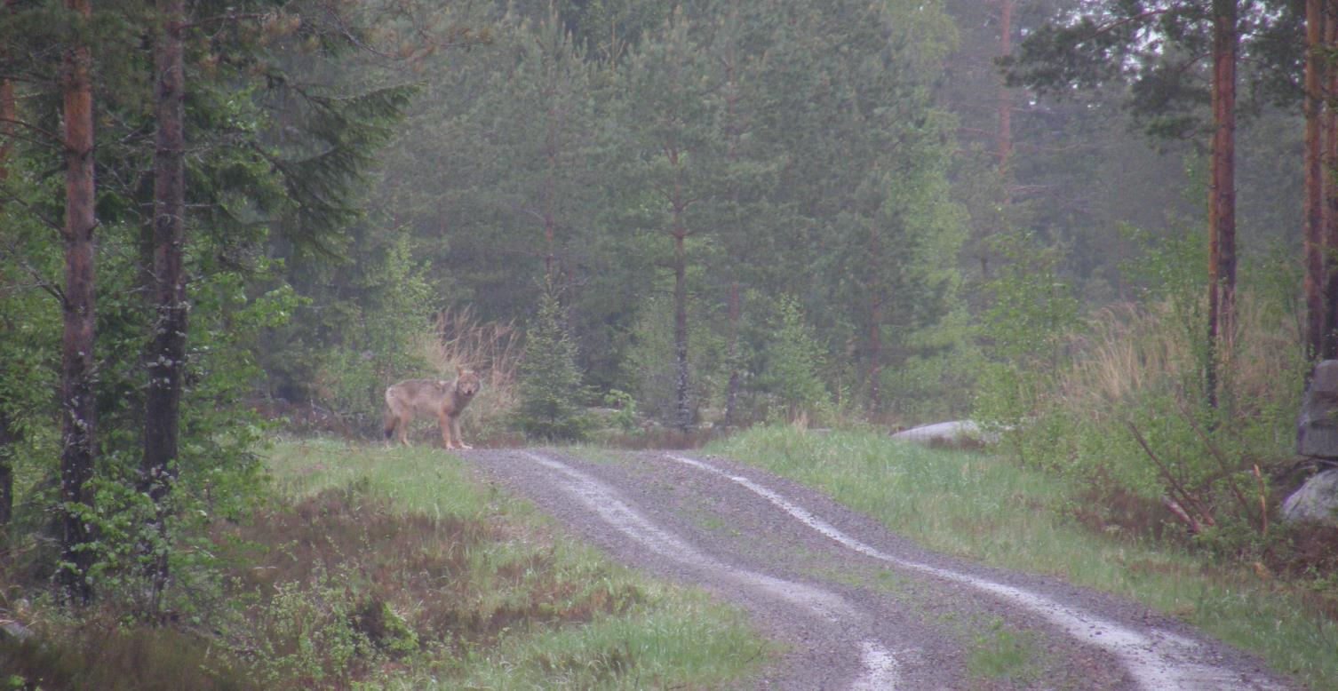
3.
Joskus suurpeto tulee vastaan luonnossa liikkuessa.
Niin voi käydä, jos ihminen liikkuu hipihiljaa ja lähestyy sellaisesta suunnasta, ettei peto haista ihmistä.
© Antti Härkälä / Luonnonvarakeskus
Notes:
Joskus peto ei huomaa ihmistä tai osaa väistää.
Esimerkiksi hiljakseen ja rauhassa tuulen alla etenevä marjastaja saattaa joskus yllättää karhun.

Slide 10
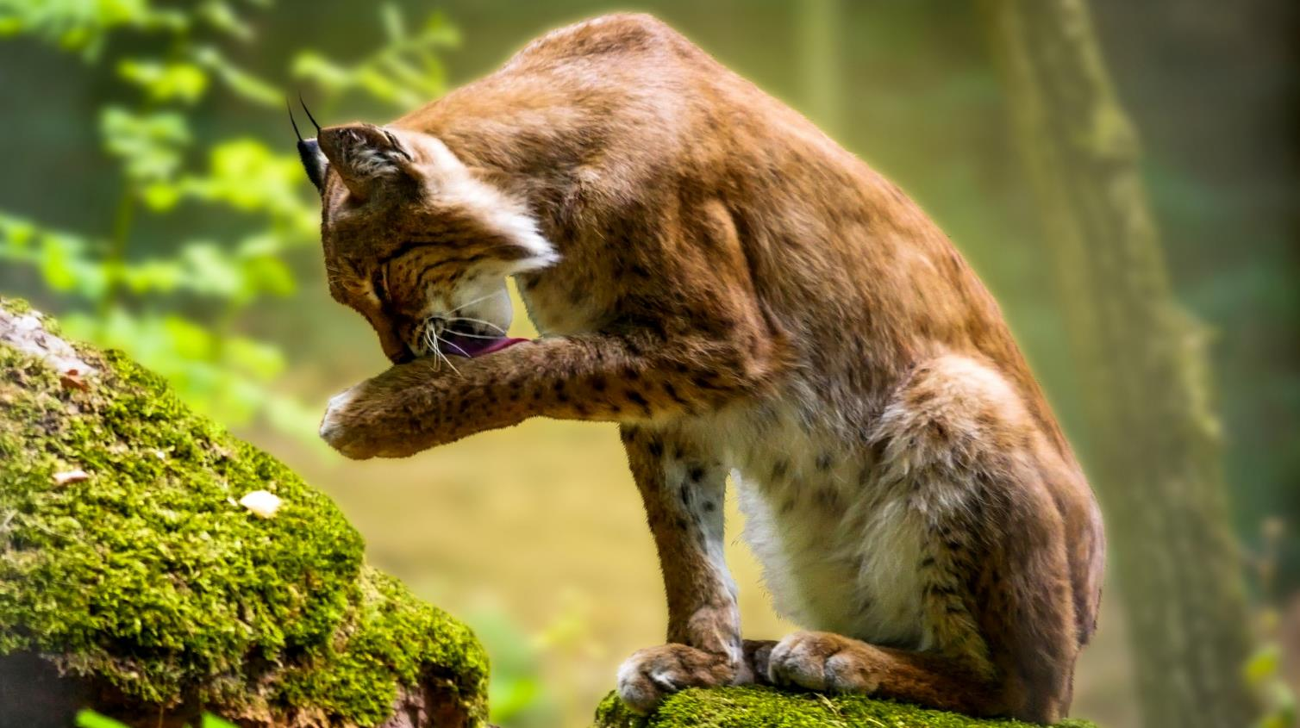
4.
Sairaat eläimet eivät pysty saalistamaan itse, ja ne voivat hakea helppoa ravintoa ihmisten läheltä.
Psst! Kuvan ilves ei oikeasti ole sairas, se vain pesee itseään.
© Pixabay
Notes:
Sairaat eläimet eivät välttämättä pysty saalistamaan itse, ja ne voivat hakea helppoa ravintoa tai suojaa ihmisten läheltä.

Slide 11

Petoyhdyshenkilö kerää havainnot suurpedoista
Notes:
Videon osoite: https://www.youtube.com/watch?v=mxarQQXSusA

Slide 12
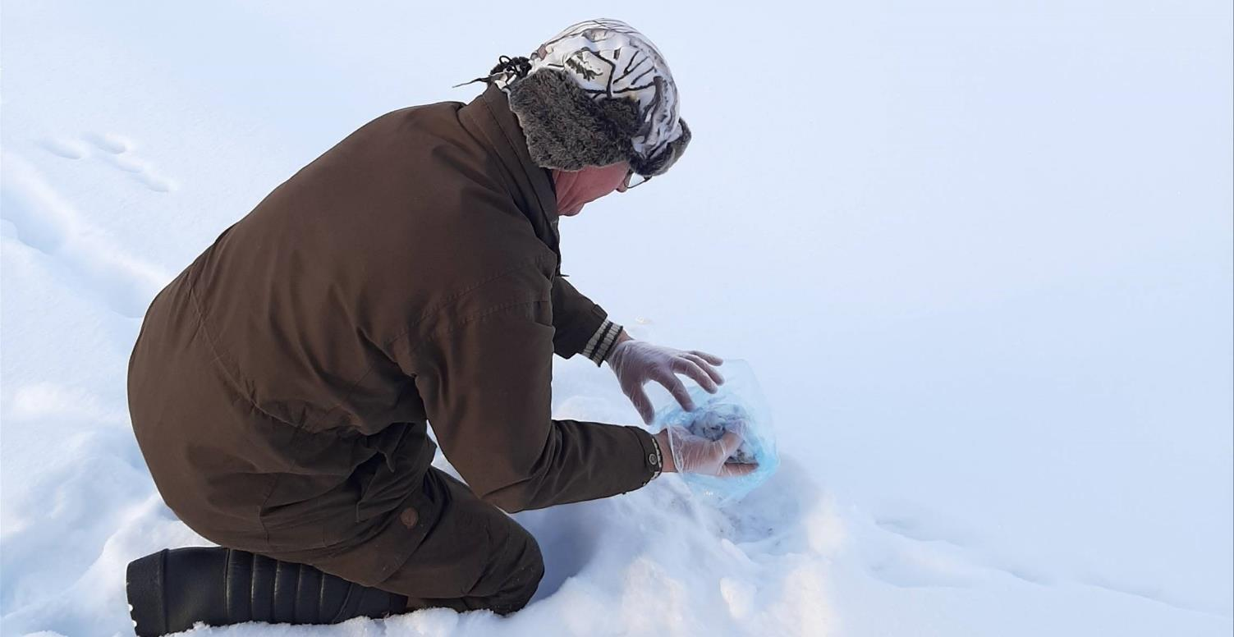
Uhkaaviin ja vaarallisiin suurpetoihin puututaan
Uhkaava peto voidaan säikäyttää tiehensä.
Vaarallinen peto voidaan myös poistaa eli ampua poikkeusluvalla.
Alueen susista saadaan tietoa keräämällä ulostenäytteitä.
© Mikael Luoma / Suomen riistakeskus
Notes:
Tietolaatikko: Kenelle piha-alueella liikkuvasta suurpedosta ilmoitetaan? (Opettajan opas, kappale 2A)
Lisää tietoa suurpetojen metsästyksestä opettajan oppaasta (yläkoulun opas: kappale 2E) ja diapaketista ”Suurpetojen metsästys”.

Slide 13
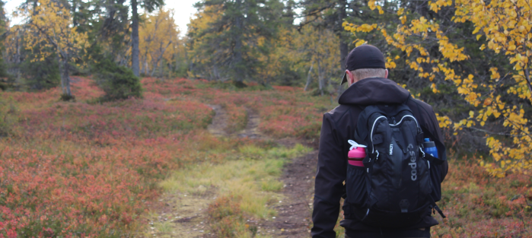
Pedon kohtaaminen voi jännittää
© Jaakko Alalantela / Suomen riistakeskus
SUURPETOJEN JÄLJILLÄ
Notes:
Suurpedon kohtaaminen on erittäin harvinaista jopa siellä, missä suurpetoja esiintyy runsaammin.
Ajatus pedon kohtaamisesta voi kuitenkin pelottaa. Ei ole mukavaa, jos kävelylenkillä, koulumatkalla tai marjastamassa joutuu pelkäämään. Onneksi on paljon asioita, joita voi tehdä suurpedon kohtaamisen välttämiseksi.

Slide 14
Miten suurpedon kohtaamisen voi välttää?

Slide 15
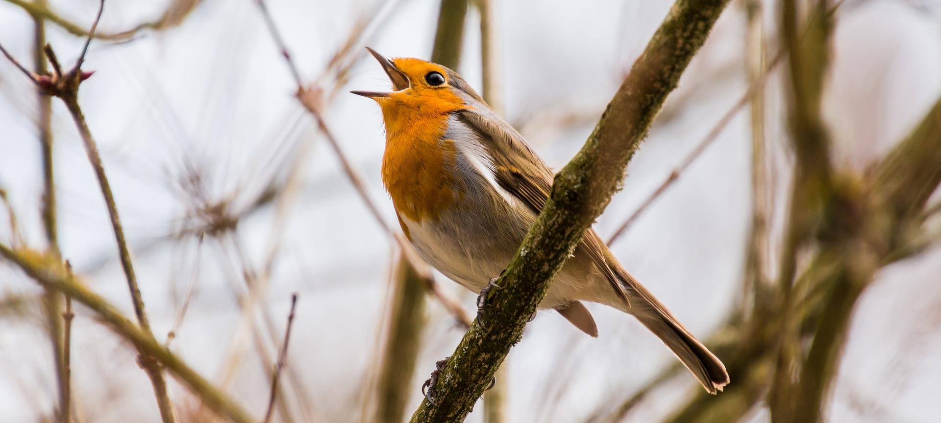
Pidä meteliä!
© Pixabay
SUURPETOJEN JÄLJILLÄ
15
Notes:
Jos kuljet metsässä, voit pitää kävellessäsi ääntä esimerkiksi laulamalla tai soittamalla kaiuttimesta musiikkia tai radiota. Erityisesti tuulisella säällä tai sateella ääni ei kanna kauas, joten kannattaa pitää kovempaa meteliä. Kulkiessasi vastatuuleen edessä oleva eläin ei haista sinua, koska tuuli vie hajusi eri suuntaan. Silloin eläimen on tärkeää kuulla sinut. Jos kävelet pimeässä, voit kantaa mukanasi voimakasta valoa.

Slide 16
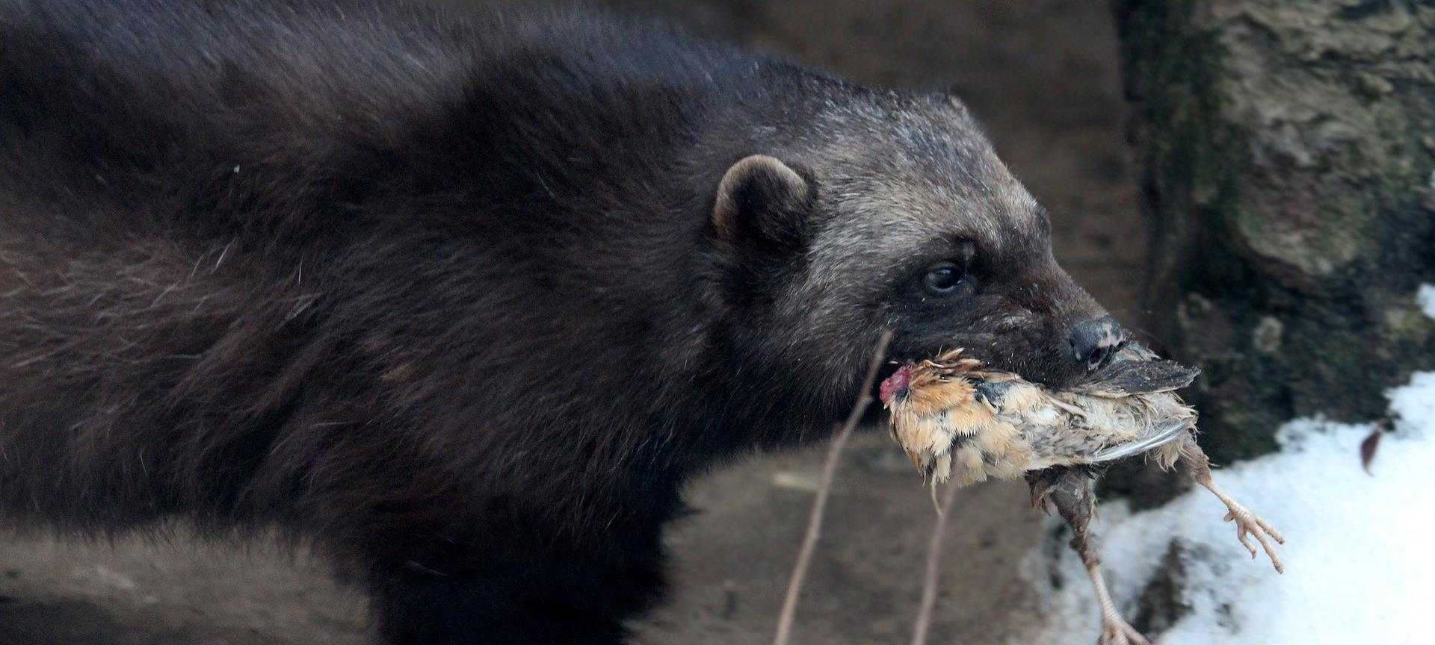
Siivoa kotipihalta pois kaikki syötävä.
Poistu paikalta, jos löydät luonnosta pedon tappaman eläimen.
© Pixabay
SUURPETOJEN JÄLJILLÄ
16
Notes:
Alueilla, joilla on runsaasti petoja, pihalta on hyvä siivota pois kaikki houkuttimet. Houkuttimia ovat esimerkiksi kaikenlaiset ruokajätteet.
Jos löydät metsästä pedon tappaman eläimen, poistu siihen suuntaan, mistä tulitkin. Voi olla, että peto on lähistöllä sulattelemassa ateriaansa ja palaa pian saaliin luo. Suurpedoista karhu saattaisi puolustaa saalistaan ihmiseltä, mutta muut pedot eivät todennäköisesti näyttäytyisi tässä tilanteessa.

Slide 17
Miten kannattaa toimia, jos kohtaat suurpedon?

Slide 18
Suden kohtaaminen
Pidä ääntä. Todennäköisesti susi ei ole vielä huomannut sinua ja säikähtää tiehensä, kun esimerkiksi lyöt käsiä yhteen.
Poistu paikalta rauhallisesti. Älä juokse.
Jos susi seuraa sinua, jatka rauhallisesti matkaasi.
Jos olet ulkona koiran kanssa, pidä koira kaukana sudesta.
Susi ei ole hyökännyt ihmisen kimppuun Suomessa pitkään aikaan, mutta aina kannattaa olla varovainen.
Notes:
Ilmaise olevasi paikalla esimerkiksi huutamalla tai lyömällä käsiäsi yhteen. Todennäköisesti susi ei ole huomannut sinua vielä, ja säikähtää, kun pidät ääntä.
Poistu paikalta rauhallisesti. Älä juokse, koska susi saattaa kiinnostua sinusta.
Jos susi lähtee seuraamaan sinua, jatka matkaasi rauhallisesti. Voit välillä huutaa tai karjaista ja tekeytyä mahdollisimman isoksi nostamalla kädet ilmaan.
Jos olet ulkona koiran kanssa, pyri pitämään koira kaukana sudesta. Kytke koira hihnaan, jos se on irti.
Joskus susi ei tunnista ihmistä ihmiseksi, jos ihminen on esimerkiksi auton sisällä.
Susi ei ole tappanut tai vakavasti vahingoittanut ihmistä Suomessa pitkään aikaan, mutta villieläinten kanssa kannattaa aina olla varovainen. Siinä harvinaisessa tilanteessa, että susi hyökkäisi, kannattaa tehdä mahdollisimman voimakasta ja äänekästä vastarintaa.

Slide 19
Karhun kohtaaminen
Jos näet karhunpentuja, poistu rauhallisesti tulosuuntaan. Karhuemo puolustaa pentujaan.
Karhu on nopea juoksija ja taitava kiipijä. Älä pakene juoksemalla tai kiipeämällä puuhun.
Peräänny rauhallisesti hiljaa puhuen.
Jos karhu hyökkää, heittäydy mahalleen ja suojaa käsilläsi päätä ja niskaa. Tekeydy kuolleeksi, niin karhu menettää kiinnostuksensa sinuun.
Notes:
Karhuemo, jolla on pieniä pentuja, voi puolustaa pentujaan. Jos näet karhun pennun, emo on yleensä jossain lähettyvillä. Poistu paikalta välittömästi mutta rauhallisesti siihen suuntaan, mistä tulitkin.
Älä pakene juoksemalla. Karhu on sinua paljon nopeampi.
Älä kiipeä puuhun. Karhu on siinäkin sinua taitavampi.
Peräänny rauhallisesti samalla hiljaa puhuen. Älä huuda tai ääntele voimakkaasti tai tuijota karhua suoraan silmiin. Karhu voi kokea sen uhkaksi.
Karhu voi varoittaa sinua puhisemalla, nousemalla takajaloilleen tai karjumalla. Silloin karhu yrittää tehdä kaikkensa saadakseen sinut pois. Karhu yrittää välttää tappelua viimeiseen saakka, ja se saattaa jopa tehdä valehyökkäyksiä säikäyttääkseen sinut kauemmas.
Useimmiten karhun ja ihmisen ikävät kohtaamiset tapahtuvat metsästystilanteessa, koska haavoittunut karhu on vaarallinen. Jos karhu käy kimppuun, kannattaa heittäytyä mahalleen maahan ja suojata käsillä päätä ja niskaa. Karhu hyökkää ihmisen kimppuun vain tuntiessaan olonsa uhatuksi, ei saalistaakseen ruokaa. Tekeydy kuolleeksi ja liikkumattomaksi, niin karhu menettää kiinnostuksensa sinuun.

Slide 20


Ahman tai ilveksen kohtaaminen
Ahman tai ilveksen kohtaaminen on erittäin harvinaista.
Poistu paikalta rauhallisesti.
Notes:
Ahman tai ilveksen kohtaaminen on erittäin harvinaista. Jos kohtaat ahman tai ilveksen, poistu paikalta rauhallisesti. Anna eläimen väistää sinua turvallisesti. Älä lähesty villieläintä esimerkiksi yrittäessäsi ottaa siitä valokuvaa, koska eläin voi tuntea olonsa uhatuksi.

